Slide 1


Je compose pour vous avec ma douce et fidèle amie
Citroën One biplace, électrique et sans permis.
par Lande

Slide 2

Je compose pour vous avec ma douce et fidèle amie

Slide 3
Je compose pour vous avec ma douce et fidèle amie
Avec sa voiture électrique et sans permis, Citroën prend la route de l'autopartage

Slide 4
Je compose pour vous avec ma douce et fidèle amie
Genève. Pour son centenaire, Citroën présentera en Suisse sa vision de la mobilité urbaine avec un concept Ami One biplace, électrique et sans permis.

Slide 5
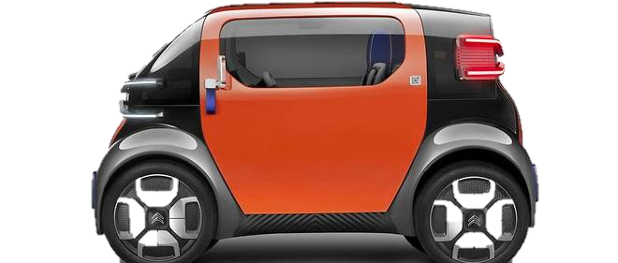
Je compose pour vous avec ma douce et fidèle amie
One biplace,Citroën

Slide 6
Je compose pour vous avec ma douce et fidèle amie
C'est une réalité à laquelle tous les constructeurs automobiles vont devoir faire face : la raréfaction progressive, mais inéluctable de la voiture particulière dans les grands centres urbains en raison de conditions toujours plus contraignantes de circulation et de stationnement. Toutefois, afin de ne pas renoncer complètement à la clientèle citadine incitée de plus en plus à abandonner voiture individuelle, Citroën va – comme la plupart de ses concurrents : Peugeot, Renault, Smart/Daimler, BMW, etc. – mettre à sa disposition, selon des formules « à la carte » allant de l'autopartage à la location – de 5 minutes à 5 ans –, une mini-citadine que préfigure le concept Ami One.

Slide 7
Je compose pour vous avec ma douce et fidèle amie
Dès 14 ans en France

Slide 8
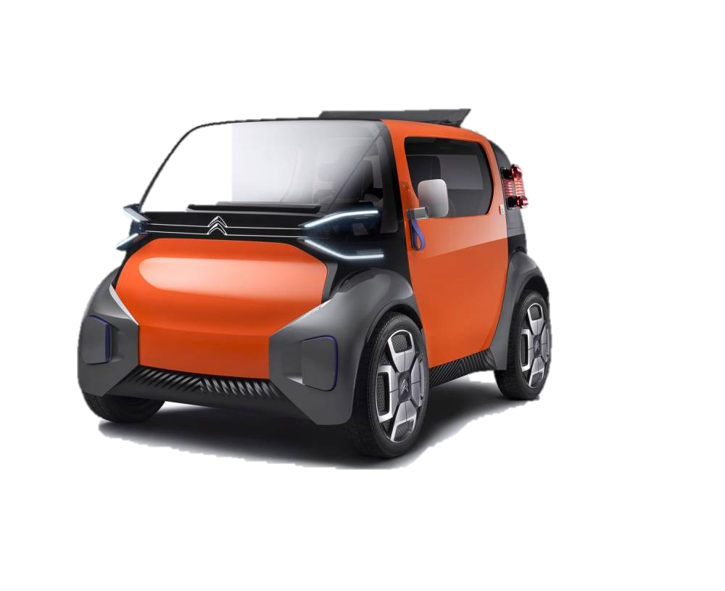
Je compose pour vous avec ma douce et fidèle amie

Slide 9
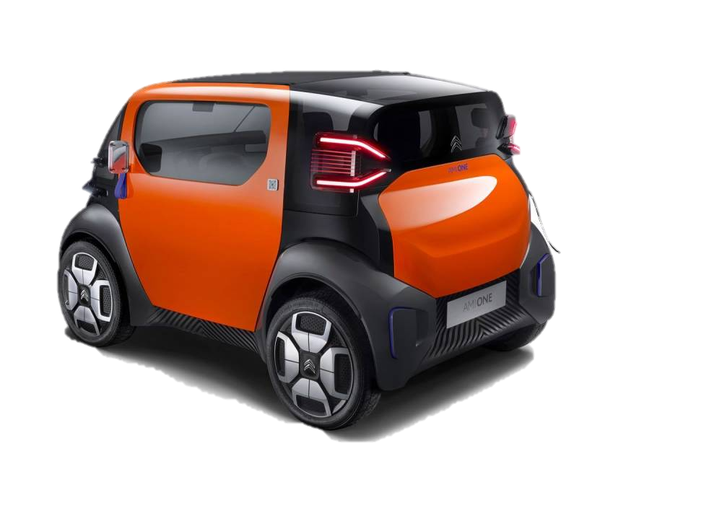

Je compose pour vous avec ma douce et fidèle amie

Slide 10
Je compose pour vous avec ma douce et fidèle amie
Parmi les points forts de ce concept, une chaîne de traction 100 % électrique et donc zéro émission lui garantissant de pouvoir circuler jusque dans les centres urbains les plus exigeants sur le plan environnemental et le fait que l'Ami One élargit sa clientèle potentielle en limitant sa vitesse de pointe à 45 km/h ; ainsi elle pourra être conduite dès 14 ans en France (16 ans sur la plupart des autres marchés), par des adolescents pas encore détenteurs du permis, mais aussi, éventuellement, par des conducteurs plus âgés, qui, de plus en plus nombreux, n'ont même jamais fait la moindre démarche pour l'obtenir.

Slide 11
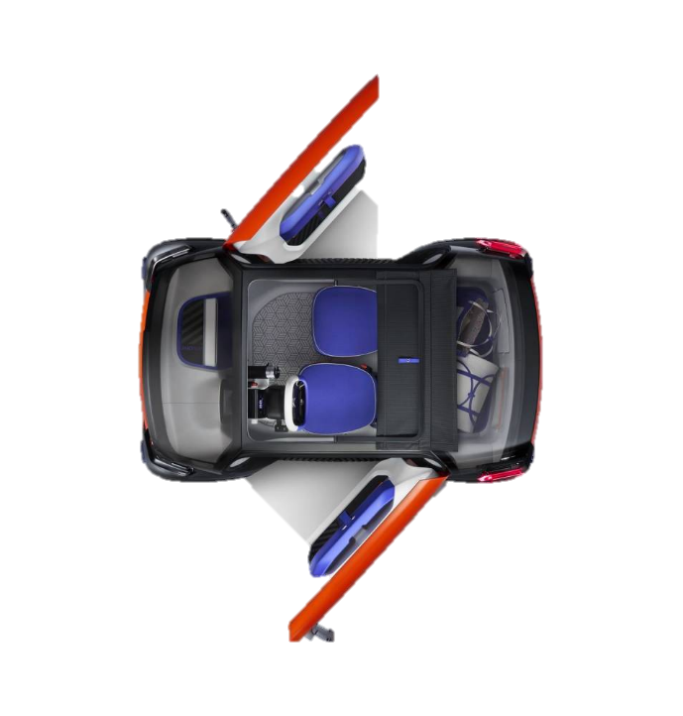
Je compose pour vous avec ma douce et fidèle amie
Astucieuse

Slide 12
Je compose pour vous avec ma douce et fidèle amie
En outre, en limitant la vitesse de pointe à 45 km/h, Citroën peut réduire la puissance et la taille de sa batterie (elle est rechargeable en seulement 2 heures, ce qui laisse supposer une capacité d'environ 14 kWh sur une prise de 7 kW) au profit de la réduction des coûts. Dans le même but, la conception astucieuse de l'Ami One utilise la même portière à droite (ouverture classique) et à gauche (sens dit « suicide » à charnière arrière), et des ailes identiques en diagonale, etc. Enfin, qui dit vitesse réduite dit zones de déformation courtes qui permettent à l'Ami One de se distinguer par sa compacité record (L x l x h : 2,5 x 1,5 x 1,5 m).

Slide 13
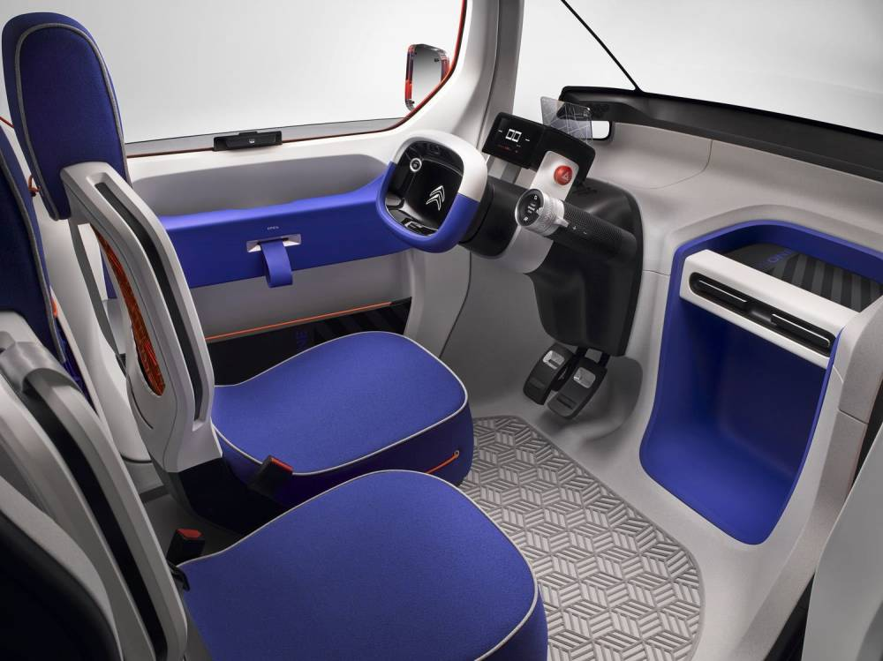
Je compose pour vous avec ma douce et fidèle amie

Slide 14
Je compose pour vous avec ma douce et fidèle amie
Toutefois, afin de garantir une habitabilité suffisante aux deux occupants, ceux-ci sont installés de manière légèrement décalée pour ne pas être épaule contre épaule comme dans les voitures de course étroites d'avant-guerre. Si la date de lancement de la citadine que préfigure l'Ami One n'a pas encore été annoncée, Citroën semble déjà bien avancé dans sa réflexion et prévoit déjà de l'intégrer dans l'offre d'autopartage Free2Move de PSA dans les années à venir.

Slide 15
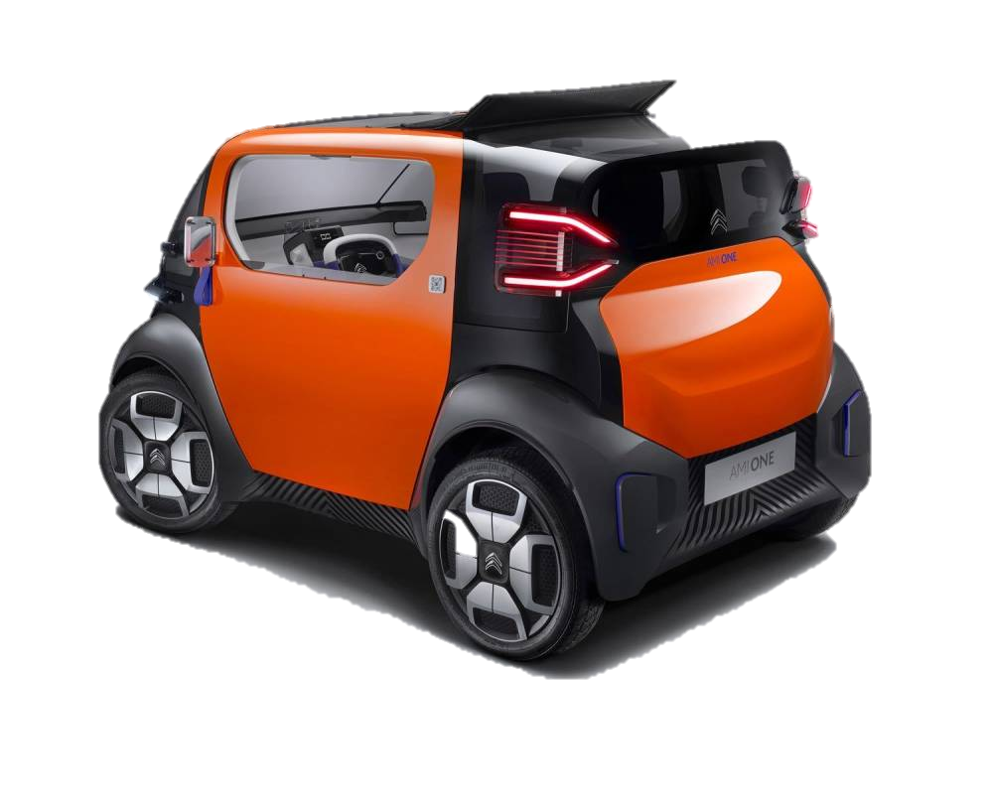
Je compose pour vous avec ma douce et fidèle amie

Slide 16

Je compose pour vous avec ma douce et fidèle amie
L’Ami One

Slide 17
Je compose pour vous avec ma douce et fidèle amie
C’était
Citroën One biplace, électrique et sans permis.
par Lande

